Slide 1
Українська автентична музика

Slide 2
Автентичне виконавство, автентизм (від пізньолат. authenticus - справжній, достовірний) - рух у музичному виконавстві, що ставить своїм завданням максимально точне відтворення звучання музики минулого і відповідність сучасного виконання оригінальним, «історичним» уявленням.
Автентичне виконання передбачає обізнаність музиканта в усіх аспектах музичної практики та теорії того періоду і тієї країни, де і коли була написана музика. У західних країнах це явище має назву історично інформоване виконавство.

Slide 3
Щоб відтворити манеру народного виконання, музиканти-автентисти здійснюють експедиції по селах, записують давні народні пісні, шукаючи носіїв народних традицій переважно серед людей похилого віку.
Інтерес до автентичного звучання укр. музики проявляв М. Лисенко, який організовував концерти кобзаря Остапа Вересая.
Наприкінці 1970-х років навколо українських ентузіастів та любителів старовинної музики А. Шпакова (лютня) та С. Крутикова (клавесин, блокфлейти) згуртувався колектив однодумців, який прагнув наблизитися до автентичності у виконавстві.

Slide 4
У 1980-90-х роках активну творчу діяльність вів ансамбль «Silva Rerum» («Лісове життя») під орудою Т. Трегуб. З 1990- х років автентичне виконання старовинної музики пропагує Н. Свириденко.
У наш час численні фестивалі та конкурси автентичного виконавства продовжують традиції відтворення оригінальної народної музики.

Slide 5
У XX столітті до українського фольклору зверталися численні професійні та аматорські гурти України. Протягом століття було створено чимало колективів, що спеціалізувалися на виконанні обробок українських народних пісень і танців, а також творів українських композиторів у подібній стилістиці. Так, 1922 року був організований перший Оркестр українських народних інструментів, 1939 - Гуцульський ансамбль пісні і танцю, 1943 - народний хор ім. Г. Вірьовки, 1951 - Ансамбль танцю України.

Slide 6
У 2000-х роках в Україні зароджуються фестивалі етнічної музики «Країна мрій», «Шешори», «Берегиня» та інші, де народна музика звучить як в автентичному виконанні, так і в різноманітних обробках. Серед сучасних гуртів автентичного співу - «Божичі», «Володар», «Буття» тощо.
Етнічні мотиви у своїй творчості використовують гурти «Тартак», «Воплі Відоплясова» («ВВ»), «Мандри», «Гайдамаки», «Очеретяний кіт»; оригінальне нашарування етнічних елементів пропонує гурт «Даха Браха».

Slide 7

Гурт «В. В»

Slide 8
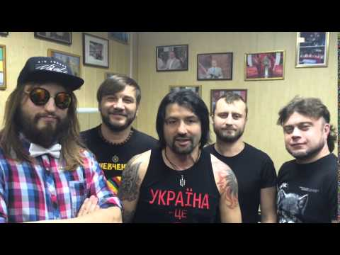
Гурт «Тартак»

Slide 9
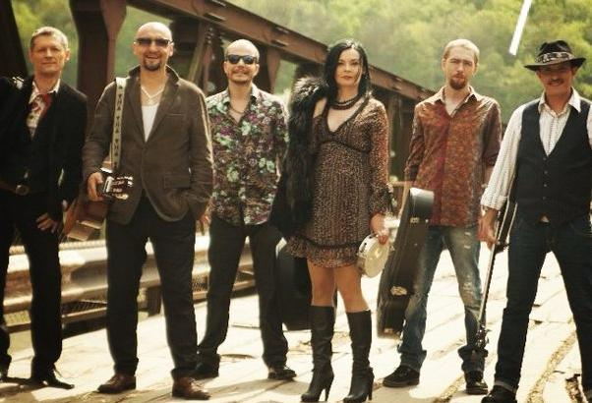
Гурт «Мандри»

Slide 10
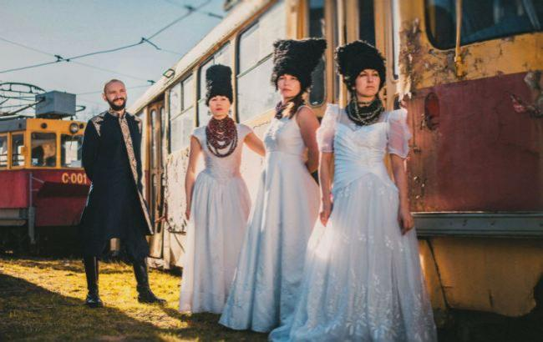
Гурт «Даха Браха»

Slide 11
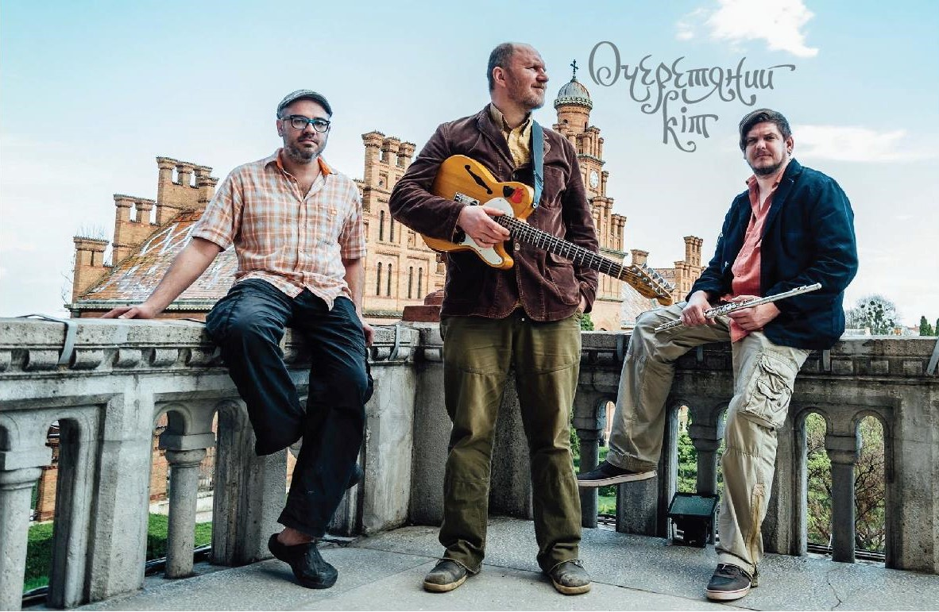
Гурт «Очеретяний кіт»

Slide 12
До фольклорної музики можна віднести і сучасний напрям рок-музики - фолк-рок.
Цей музичний напрямок сформувався наприкінці 50-х - на початку 60-х років XX століття. Найбільша популярність фолкроку припала на середину 60-х років, коли на сцені з'явилися Річі Хейвенс, Джоні Мітчелл, Мелані, а також найрізноманітніші групи, що використовували у своїх композиціях елементи народної музики.

Slide 13
Вивчення пісні.
Чом ти не прийшов, як місяць зійшов, я тебе чекала.
Чи коня не мав, чи стежки не знав, мати не пускала. 2
І коня я мав, і стежку я знав, і мати пускала.
Найменша сестра, бодай не зросла сідельце сховала.
А старша сестра, сідельце знайшла, кoня осідлала – Поїдь братику до дівчиноньки, що тебе чекала .
Послухай пісні фолк-року у виконанні сучасних українських гуртів та порівняй їхнє звучання з народними піснями в автентичному виконанні, які щойно звучали.

